Slide 1

Módulo 3: Introducción al modelado de datos
Diplomatura en Ciencias Sociales Computacionales y Humanidades Digitales (IDAES-UNSAM) – Marzo/Abril 2023

Slide 2
Contenidos por clase
Clase | Fecha | Temas | Bibliografía
1 | 13/8 | Intro, tipos de modelos, trade-offs | Cap 2 ISLR + Cap 1 TMR + Caps 4 y 5 IMS
2 | 20/8 | Explorando y transformando variables. Intro a regresión lineal simple | Caps 3 y 13.1 ISLR + Cap 6 TMR + Cap 7 IMS
3 | 27/8 | Regresión lineal múltiple | Cap 3 ISLR + Caps 7 y 8 TMR + Cap 8 IMS
4 | 3/9 | Clasificación 1 - Regresión logística | Cap 4 ISLR + Cap 9 IMS
5 | 10/9 | Clasificación 2 – KNN y LDA | Cap 4 ISLR
6 | 17/9 | Métricas de rendimiento y CrossValidation | Cap 5 ISLR + Caps 5, 9 y 10 TMR

Slide 3
Nuestra hoja de ruta
Modelización
Aprendizaje supervisado
Aprendizaje no supervisado
Regresión
Clasificación
Clustering
PCA
Simple
Múltiple
No paramétricos
Paramétricos
KNN
Naive Bayes
Regresión logística
LDA/QDA

Slide 4
Teórica 5: otros modelos de clasificación

Slide 5
Agenda clases 4 a 6
K Nearest Neighbors (KNN)
Linear Discriminant Analysis (LDA) y Quadratic Discriminant Analysis (QDA)
Naive Bayes
Comparación de los modelos de clasificación

Slide 6
I. K-Nearest Neighbors

Slide 7
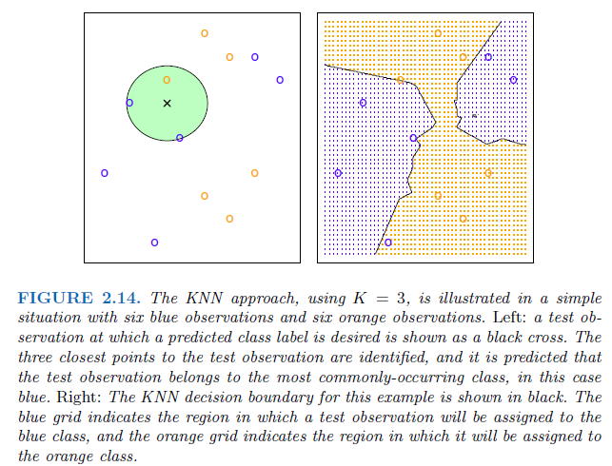
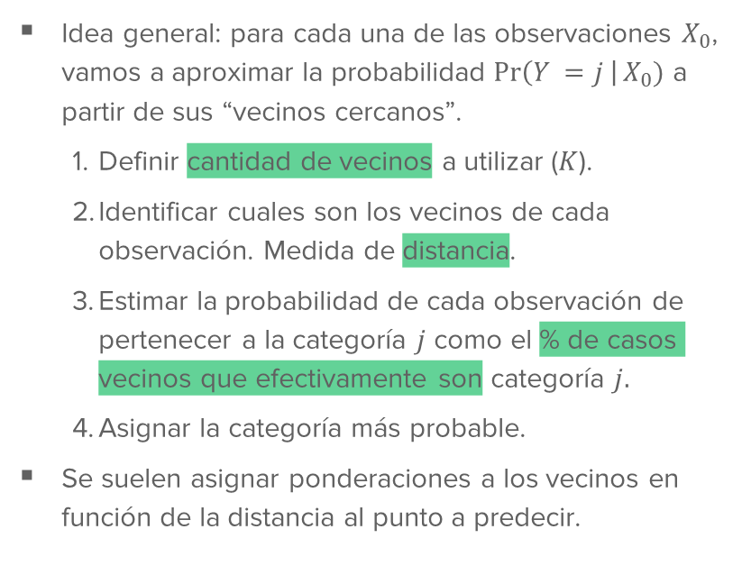
KNN
Idea general: para cada una de las observaciones $X_{0}$, vamos a aproximar la probabilidad $\operatorname{Pr}\left(Y =j \right|X_{0})$ a partir de sus “vecinos cercanos”.
Definir cantidad de vecinos a utilizar ($K$).
Identificar cuales son los vecinos de cada observación. Medida de distancia.
Estimar la probabilidad de cada observación de pertenecer a la categoría $j$ como el % de casos vecinos que efectivamente son categoría $j.$
Asignar la categoría más probable.
Se suelen asignar ponderaciones a los vecinos en función de la distancia al punto a predecir.
Notes:
Nota 1: se usa el sexo biológico con dos categorías para ejemplificar debido a que es aquella variable que generalmente se presenta en las estadísticas para aproximar la información relativa al género.
Nota 2: note que β2�2 también podría tomar valores negativos, ¿qué se observaría en el gráfico en ese caso?

Slide 8
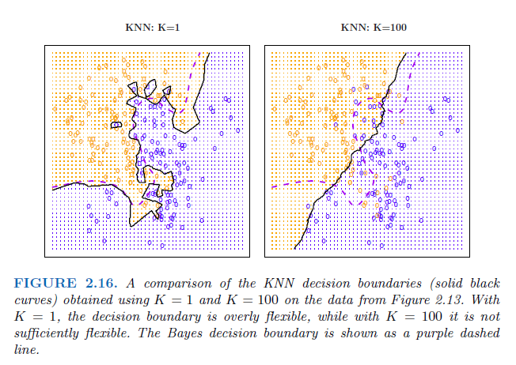
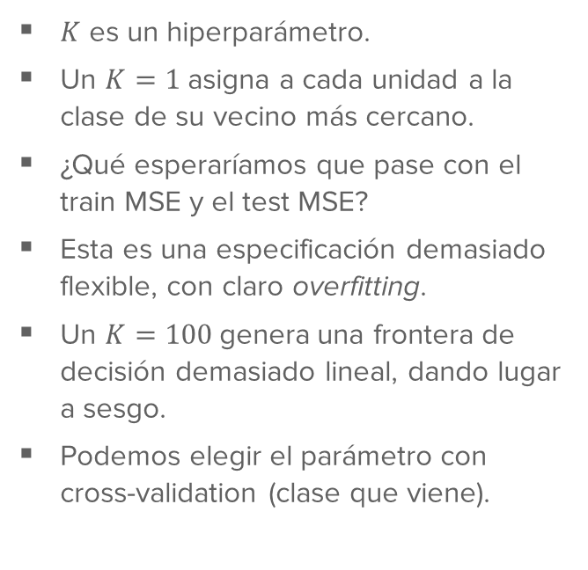
Sesgo-varianza en KNN
$K$ es un hiperparámetro.
Un $K=1$ asigna a cada unidad a la clase de su vecino más cercano.
¿Qué esperaríamos que pase con el train MSE y el test MSE?
Esta es una especificación demasiado flexible, con claro overfitting.
Un $K=100$genera una frontera de decisión demasiado lineal, dando lugar a sesgo.
Podemos elegir el parámetro con cross-validation (clase que viene).
Notes:
Nota 1: se usa el sexo biológico con dos categorías para ejemplificar debido a que es aquella variable que generalmente se presenta en las estadísticas para aproximar la información relativa al género.
Nota 2: note que β2�2 también podría tomar valores negativos, ¿qué se observaría en el gráfico en ese caso?

Slide 9

KNN
Ventajas:
No paramétrico (pocos supuestos)
Fácil de utilizar y de comprender (solo fijar $K$ y medida de distancia)
Desventajas:
Sensible a diferencias de escala entre variables (escalarlas)
Sensible a outliers y $X$ irrelevantes (porque afectan las distancias)
Alto costo computacional (distancias multidimensionales bilaterales y predicción para cada dato)
Aplicabilidad:
Pocos predictores (preferentemente numéricos) y frontera fuertemente no lineal
Notes:
Nota: en todos estos casos, estamos tomando la regresión lineal como un modelo de inferencia.

Slide 10
II. Linear Discriminant Analysis

Slide 11
Modelos Generativos

Slide 12

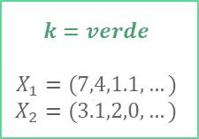
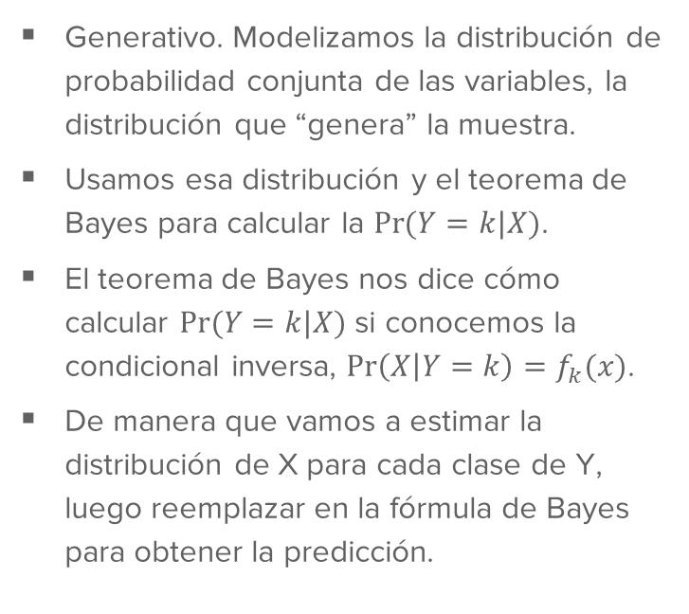
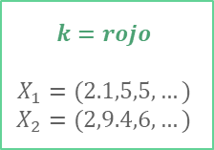
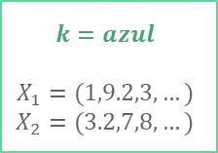
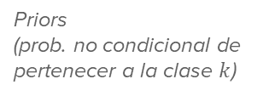
¿Modelo qué?
Generativo. Modelizamos la distribución de probabilidad conjunta de las variables, la distribución que “genera” la muestra.
Usamos esa distribución y el teorema de Bayes para calcular la $\operatorname{Pr}{(Y=k|X)}$.
El teorema de Bayes nos dice cómo calcular $\operatorname{Pr}{(Y=k|X)}$ si conocemos la condicional inversa, $\operatorname{Pr}\left(X | Y=k\right)=f_{k}(x)$.
De manera que vamos a estimar la distribución de X para cada clase de Y, luego reemplazar en la fórmula de Bayes para obtener la predicción.
Posterior
(prob. predicha)
Funciones a estimar
Priors
(prob. no condicional de pertenecer a la clase $k$)
$$k=azul$$
$$X_{1}=(1,9.2,3,…)$$
$$X_{2}=(3.2,7,8,…)$$
$$k=rojo$$
$$X_{1}=(2.1,5,5,…)$$
$$X_{2}=(2,9.4,6,…)$$
$$k=verde$$
$$X_{1}=(7,4,1.1,…)$$
$$X_{2}=(3.1,2,0,…)$$
Notes:
Nota 1: se usa el sexo biológico con dos categorías para ejemplificar debido a que es aquella variable que generalmente se presenta en las estadísticas para aproximar la información relativa al género.
Nota 2: note que β2�2 también podría tomar valores negativos, ¿qué se observaría en el gráfico en ese caso?

Slide 13








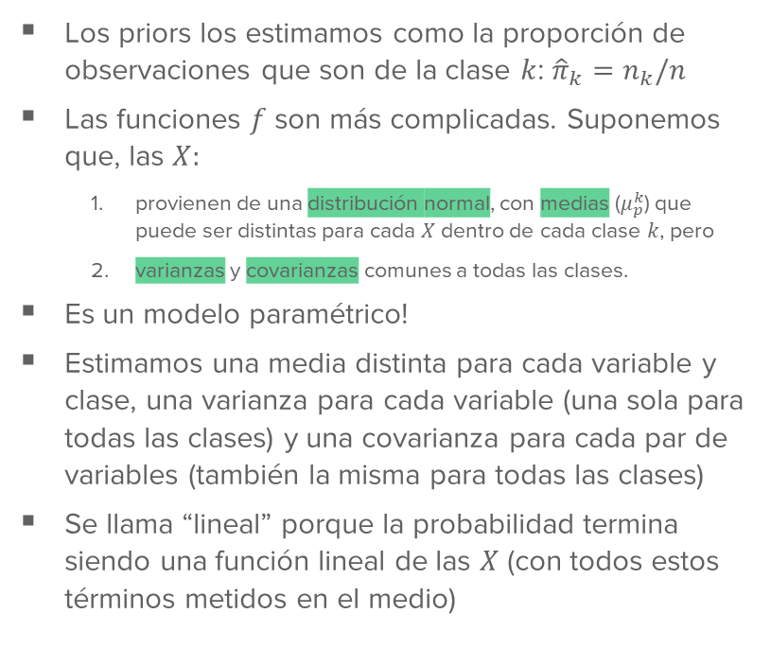

Los supuestos
Los priors los estimamos como la proporción de observaciones que son de la clase $k$: ${\hat{π}}_{k}=n_{k}/n$
Las funciones $f$ son más complicadas. Suponemos que, las $X:$
provienen de una distribución normal, con medias ($μ_{p}^{k}$) que puede ser distintas para cada $X$ dentro de cada clase $k$, pero
varianzas y covarianzas comunes a todas las clases.
Es un modelo paramétrico!
Estimamos una media distinta para cada variable y clase, una varianza para cada variable (una sola para todas las clases) y una covarianza para cada par de variables (también la misma para todas las clases)
Se llama “lineal” porque la probabilidad termina siendo una función lineal de las $X$ (con todos estos términos metidos en el medio)
$$σ_{1}$$
$$k=1$$
$$μ_{1}^{1}$$
$$σ_{1}$$
$$k=0$$
$$μ_{1}^{0}$$
$${\hat{ρ}}_{x_{1}x_{2}}=…$$
$${\hat{ρ}}_{x_{1}x_{3}}=…$$
$${\hat{ρ}}_{x_{2}x_{3}}=…$$
Notes:
Nota 1: se usa el sexo biológico con dos categorías para ejemplificar debido a que es aquella variable que generalmente se presenta en las estadísticas para aproximar la información relativa al género.
Nota 2: note que β2�2 también podría tomar valores negativos, ¿qué se observaría en el gráfico en ese caso?

Slide 14
¿No era más fácil hacer una regresión logística?
Si hay mucha separación entre clases (algo que debería facilitar distinguirlas!), las estimaciones de los parámetros de la regresión logística son inestables.
Si se cumplen los supuestos de LDA, puede ser más preciso.
Podemos aplicarlo a más de 2 clases.
Notes:
Nota 1: se usa el sexo biológico con dos categorías para ejemplificar debido a que es aquella variable que generalmente se presenta en las estadísticas para aproximar la información relativa al género.
Nota 2: note que β2�2 también podría tomar valores negativos, ¿qué se observaría en el gráfico en ese caso?

Slide 15
LDA
Ventajas:
Aplicable a más de 2 clases
Parámetros más estables que logit cuando las clases están separadas
Menos varianza que métodos más flexibles
Desventajas:
Método paramétrico con muchos supuestos: riesgo de sesgo
Aplicabilidad:
Sobre todo si esperamos una frontera lineal (relaciones entre variables similares para las distintas clases)
Notes:
Nota: en todos estos casos, estamos tomando la regresión lineal como un modelo de inferencia.

Slide 16
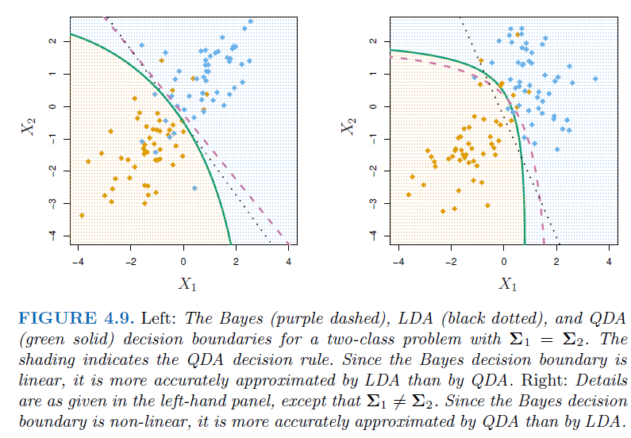
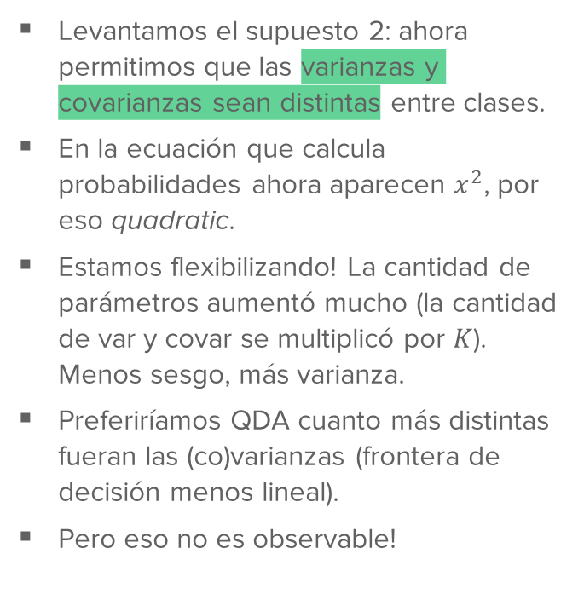
QDA
Levantamos el supuesto 2: ahora permitimos que las varianzas y covarianzas sean distintas entre clases.
En la ecuación que calcula probabilidades ahora aparecen $x^{2}$, por eso quadratic.
Estamos flexibilizando! La cantidad de parámetros aumentó mucho (la cantidad de var y covar se multiplicó por $K$). Menos sesgo, más varianza.
Preferiríamos QDA cuanto más distintas fueran las (co)varianzas (frontera de decisión menos lineal).
Pero eso no es observable!
Notes:
Nota 1: se usa el sexo biológico con dos categorías para ejemplificar debido a que es aquella variable que generalmente se presenta en las estadísticas para aproximar la información relativa al género.
Nota 2: note que β2�2 también podría tomar valores negativos, ¿qué se observaría en el gráfico en ese caso?

Slide 17

QDA
Ventajas:
Simil LDA, con menos sesgo
Desventajas:
Sigue siendo un método paramétrico con supuestos fuertes
Pero con mayor varianza que LDA
Aplicabilidad:
Sobre todo si esperamos una frontera no lineal (relaciones entre variables distintas para las distintas clases) y tenemos $n$ alto
Notes:
Nota: en todos estos casos, estamos tomando la regresión lineal como un modelo de inferencia.

Slide 18
III. Naïve Bayes

Slide 19
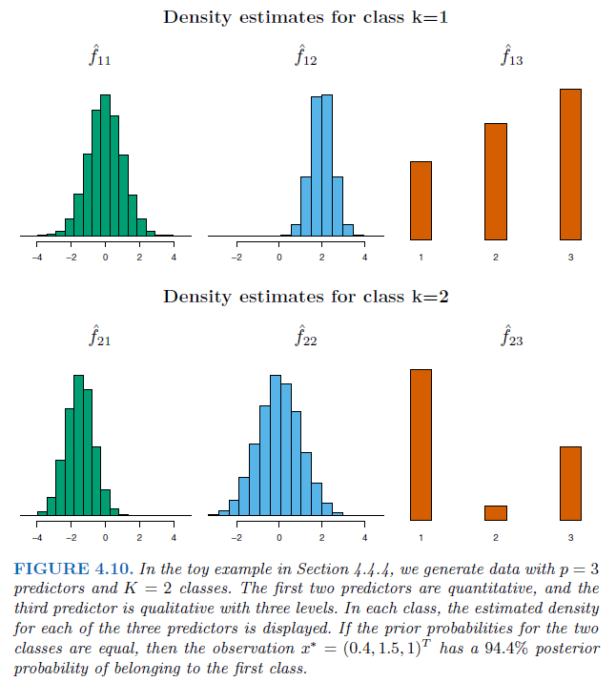
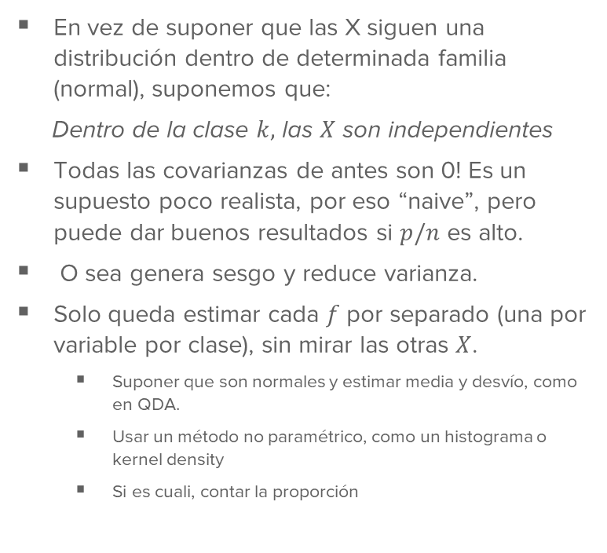
Naive Bayes
En vez de suponer que las X siguen una distribución dentro de determinada familia (normal), suponemos que:
Dentro de la clase $k,$ las $X$ son independientes
Todas las covarianzas de antes son 0! Es un supuesto poco realista, por eso “naive”, pero puede dar buenos resultados si $p/n$ es alto.
O sea genera sesgo y reduce varianza.
Solo queda estimar cada $f$ por separado (una por variable por clase), sin mirar las otras $X$.
Suponer que son normales y estimar media y desvío, como en QDA.
Usar un método no paramétrico, como un histograma o kernel density
Si es cuali, contar la proporción
Notes:
Nota 1: se usa el sexo biológico con dos categorías para ejemplificar debido a que es aquella variable que generalmente se presenta en las estadísticas para aproximar la información relativa al género.
Nota 2: note que β2�2 también podría tomar valores negativos, ¿qué se observaría en el gráfico en ese caso?

Slide 20

Naive Bayes
Ventajas:
El sesgo podría ser bajo si se cumple el supuesto principal (es no paramétrico, a lo sumo con supuestos en las $f$)
Reducción de varianza al no tener que estimar tantos parámetros
Desventajas:
El supuesto principal es naive
Aplicabilidad:
Sobre todo si esperamos que el supuesto principal no introduzca demasiado sesgo y tenemos $n$ bajo
Notes:
Nota: en todos estos casos, estamos tomando la regresión lineal como un modelo de inferencia.

Slide 21
IV. Comparación de modelos de clasificación

Slide 22
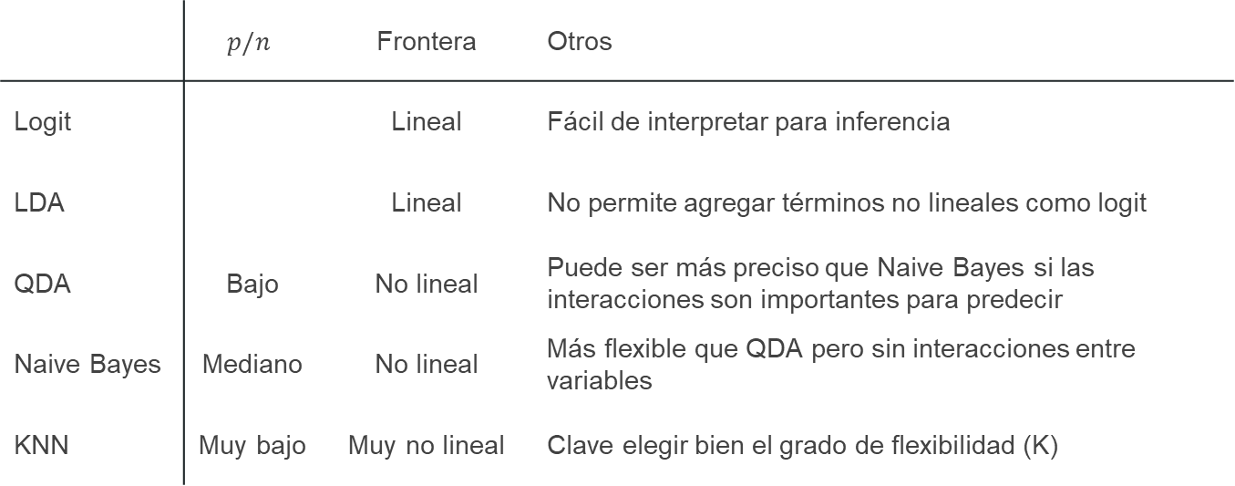
Comparación
Ningún método “domina” a otro.
Depende de la verdadera distribución de las $X$ dentro de las clases, $p$ y $n$.
 | $$p/n$$ | Frontera | Otros
Logit |  | Lineal | Fácil de interpretar para inferencia
LDA |  | Lineal | No permite agregar términos no lineales como logit
QDA | Bajo | No lineal | Puede ser más preciso que Naive Bayes si las interacciones son importantes para predecir
Naive Bayes | Mediano | No lineal | Más flexible que QDA pero sin interacciones entre variables
KNN | Muy bajo | Muy no lineal | Clave elegir bien el grado de flexibilidad (K)
Notes:
Nota 1: se usa el sexo biológico con dos categorías para ejemplificar debido a que es aquella variable que generalmente se presenta en las estadísticas para aproximar la información relativa al género.
Nota 2: note que β2�2 también podría tomar valores negativos, ¿qué se observaría en el gráfico en ese caso?

Slide 23
La clase que viene
Ya vimos todos los modelos! ¿Podemos usar los datos para elegir el mejor?
Teórico: Métricas de rendimiento y CrossValidation
Práctico: resolver práctica independiente. Traer dudas y/o comentarios.

Slide 24
Anexos

Slide 25
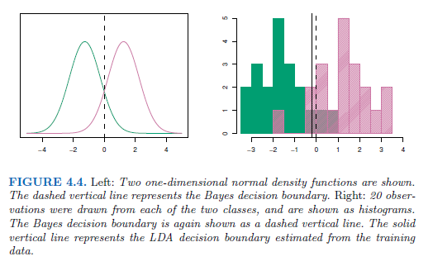

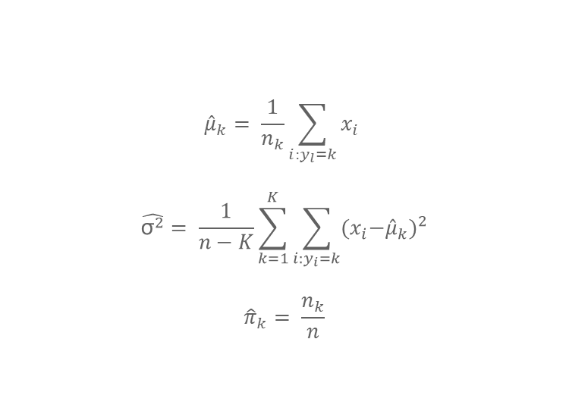
¿Cómo modelo la distribución de probabilidades a partir de los datos? Necesito una estimación de la media (${\hat{μ}}_{k}$) que presenta X para cada clase de Y, de la varianza ($\hat{{\text{σ}}^{2}}$), así como una estimación de la probabilidad de ocurrencia de cada clase de Y ($π_{k}$)
LDA con un predictor
$${\hat{μ}}_{k}= \frac{1}{n_{k}}\sum_{i:y_{l}=k}{x_{i} }$$
$$\hat{{\text{σ}}^{2}}= \frac{1}{n−K}\sum_{k=1}^{K}{\sum_{i:y_{i}=k}{{{(x}_{i}−{\hat{μ}}_{k})}^{2}}}$$
$${\hat{π}}_{k}= \frac{n_{k}}{n}$$

